Slide 1
MANUFACTURA
Empleo Formal — IMSS 2019–2026
Desagregación a 20 subsectores y 129 fracciones productivas
5.916M
-2.1%
+7.8%
26.0%
Puestos formales
Marzo 2026
Variación
interanual
Crecimiento
vs. Ene 2019
Participación
nacional
Fuente: IMSS Datos Abiertos • datos.imss.gob.mx

Slide 2
Manufactura en el empleo formal mexicano
Posición y tendencia 2019–2026
5.916M
-2.1%
+7.8%
26.0%
Puestos formales
Var. interanual
Crec. vs 2019
Del empleo nacional
Marzo 2026
Mar 2025 → Mar 2026
Desde enero 2019
1 de cada 4 puestos
Manufactura concentra 26% del empleo formal en México (5.9M de 22.8M puestos).
La caída interanual de -2.1% refleja la contracción del sector automotriz y de confección desde mediados de 2025.
El crecimiento acumulado desde 2019 (+7.8%) muestra recuperación postpandemia consolidada, aunque con desaceleración desde 2022.
Fuente: IMSS Datos Abiertos • Elaboración propia • Marzo 2026

Slide 3
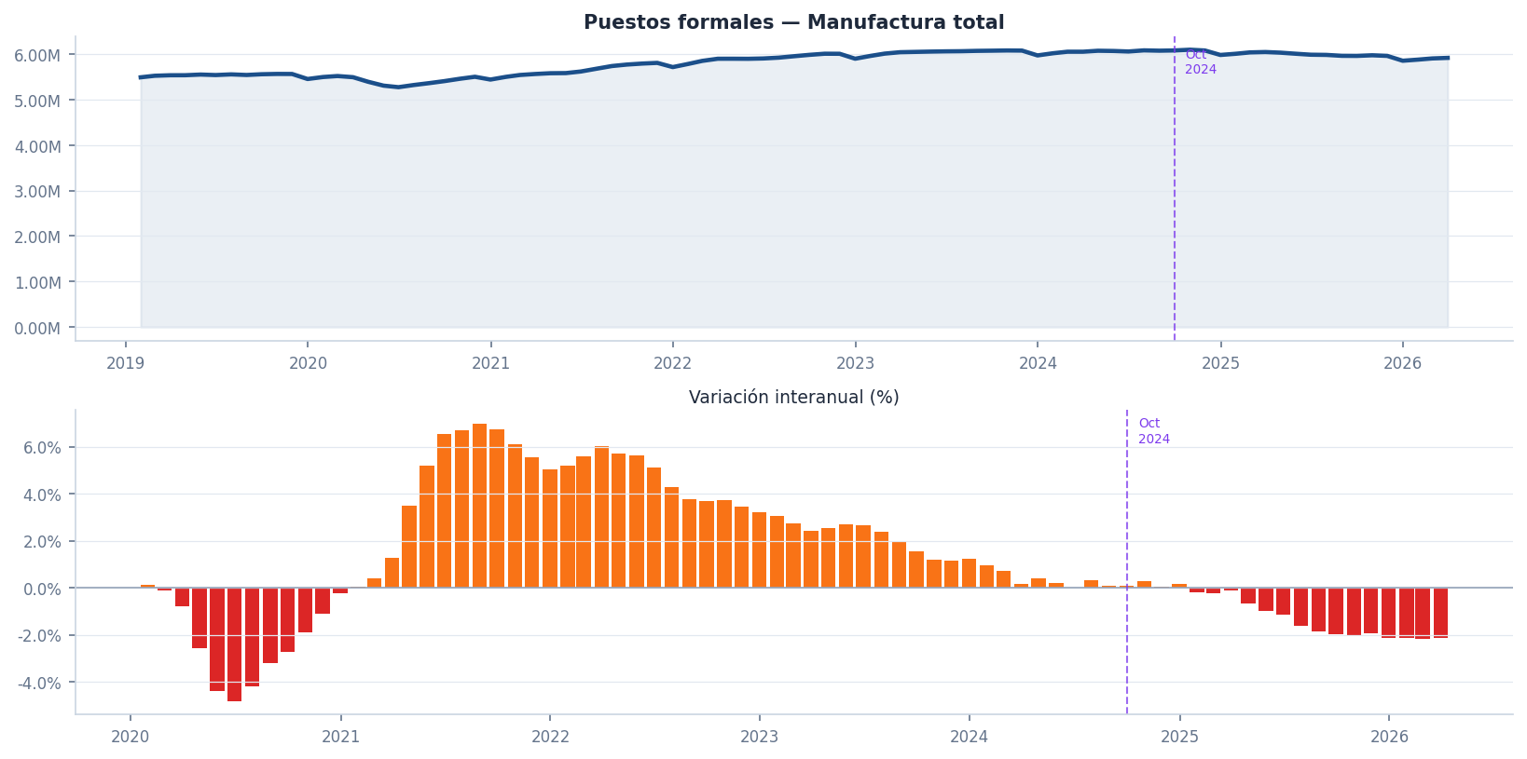
El empleo manufacturero creció pero pierde impulso desde 2022
Serie mensual 2019–2026 + variación interanual
Fuente: IMSS Datos Abiertos • Elaboración propia • Marzo 2026

Slide 4
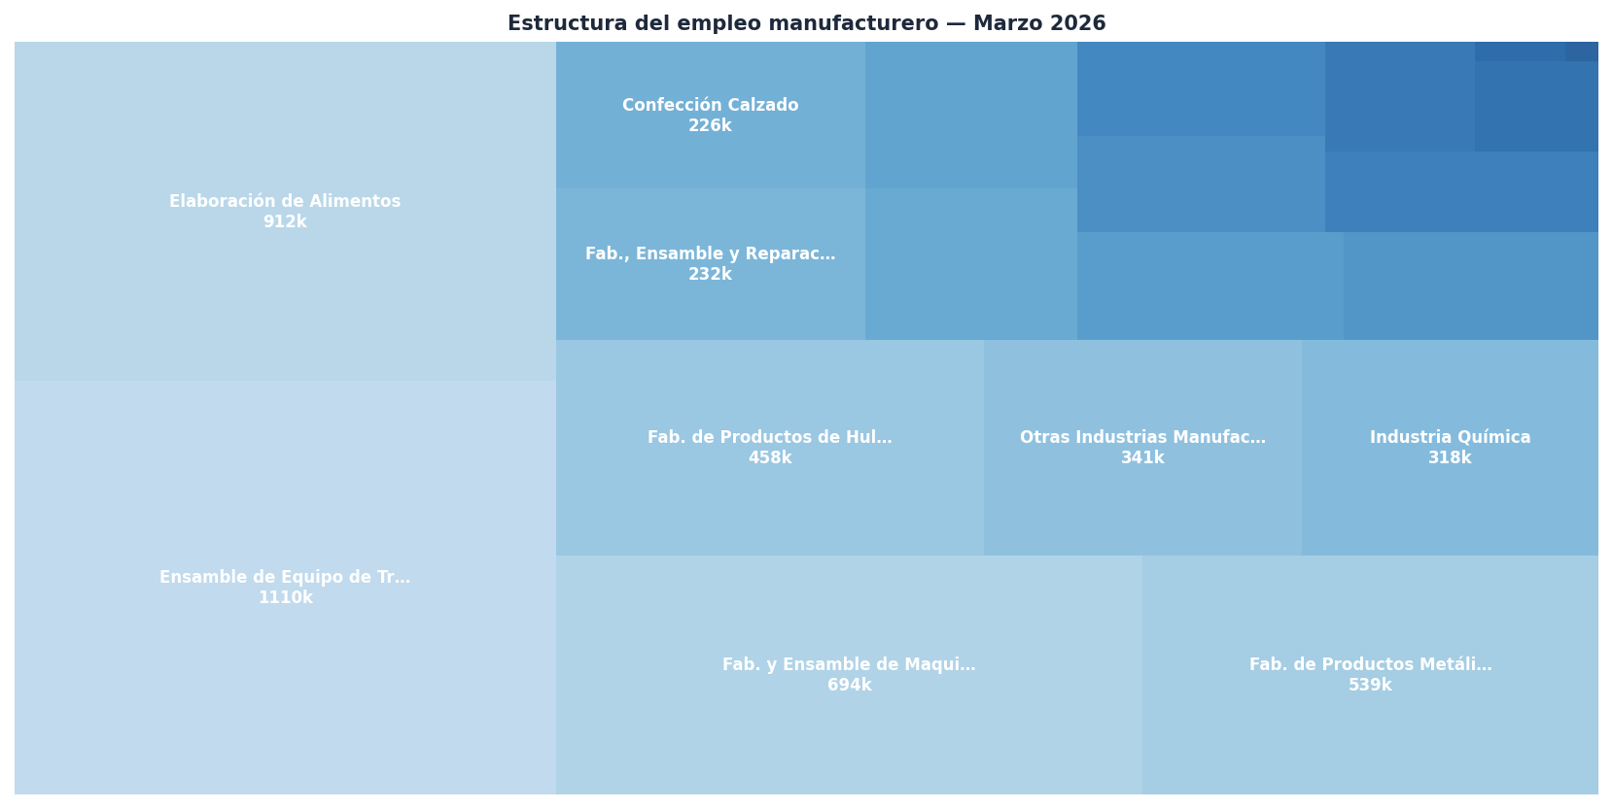
Equipo de Transporte y Alimentos concentran casi el 35% del sector
Estructura del empleo manufacturero — Marzo 2026
Fuente: IMSS Datos Abiertos • Elaboración propia • Marzo 2026

Slide 5
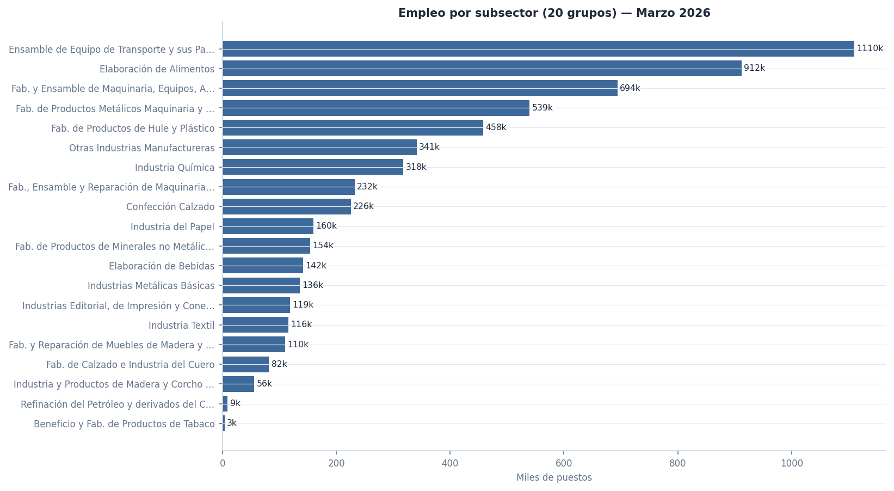
Transporte (1.1M) y Alimentos (912k) lideran el empleo manufacturero
Los 20 subsectores a 2 dígitos — puestos formales Marzo 2026
Fuente: IMSS Datos Abiertos • Elaboración propia • Marzo 2026

Slide 6
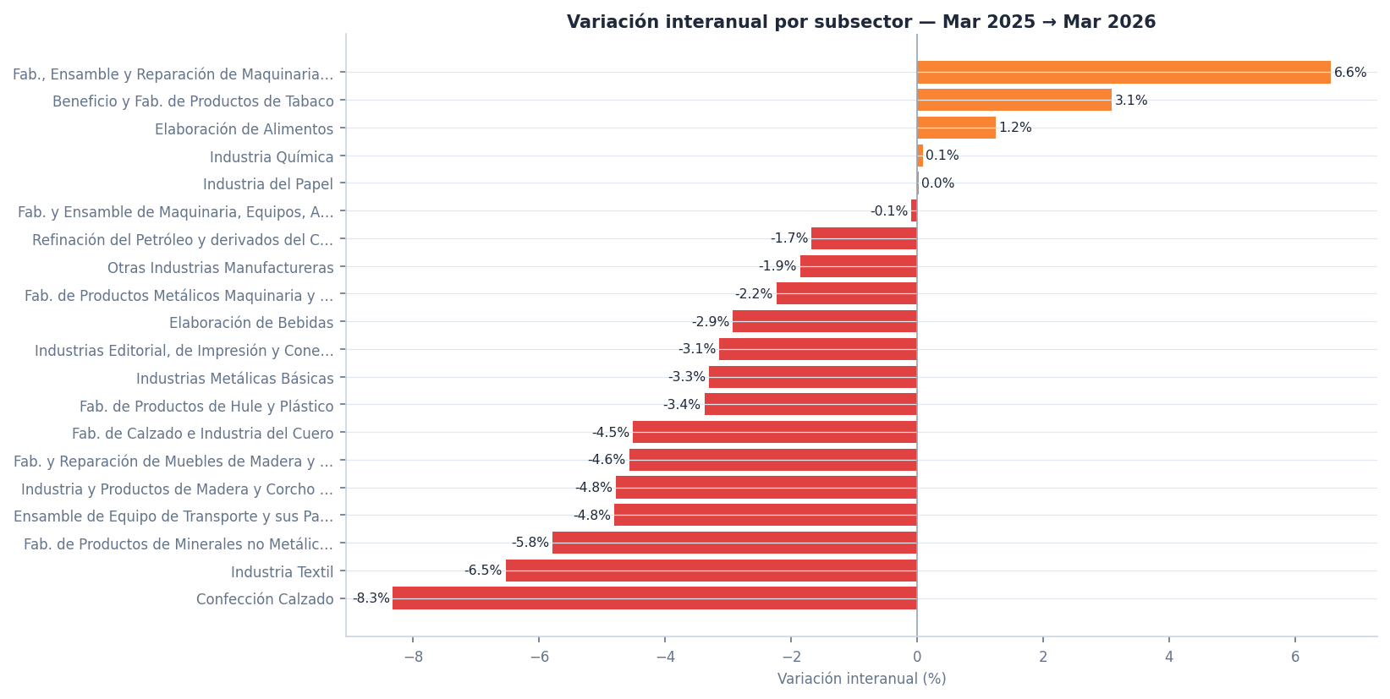
Solo 3 de 20 subsectores crecen en el último año
Variación interanual (%) — Mar 2025 → Mar 2026
Fuente: IMSS Datos Abiertos • Elaboración propia • Marzo 2026

Slide 7
Tabla: los 20 subsectores manufactureros — puestos y variación interanual (Mar 2026 vs Mar 2025)
Subsector | Puestos (miles) | Var. interanual
Ensamble de Equipo de Transporte y su… | 1110.3k | -4.8%
Elaboración de Alimentos | 912.1k | +1.2%
Fab. y Ensamble de Maquinaria, Equipo… | 693.9k | -0.1%
Fab. de Productos Metálicos Maquinari… | 539.4k | -2.2%
Fab. de Productos de Hule y Plástico | 458.4k | -3.4%
Otras Industrias Manufactureras | 341.0k | -1.9%
Industria Química | 317.7k | +0.1%
Fab., Ensamble y Reparación de Maquin… | 232.0k | +6.6%
Confección Calzado | 225.5k | -8.3%
Industria del Papel | 159.5k | +0.0%
Fab. de Productos de Minerales no Met… | 154.3k | -5.8%
Elaboración de Bebidas | 141.7k | -2.9%
Industrias Metálicas Básicas | 136.0k | -3.3%
Industrias Editorial, de Impresión y … | 118.8k | -3.1%
Industria Textil | 115.5k | -6.5%
Fab. y Reparación de Muebles de Mader… | 109.6k | -4.6%
Fab. de Calzado e Industria del Cuero | 81.7k | -4.5%
Industria y Productos de Madera y Cor… | 55.5k | -4.8%
Refinación del Petróleo y derivados d… | 8.9k | -1.7%
Beneficio y Fab. de Productos de Taba… | 3.3k | +3.1%
Fuente: IMSS Datos Abiertos • Elaboración propia • Marzo 2026

Slide 8
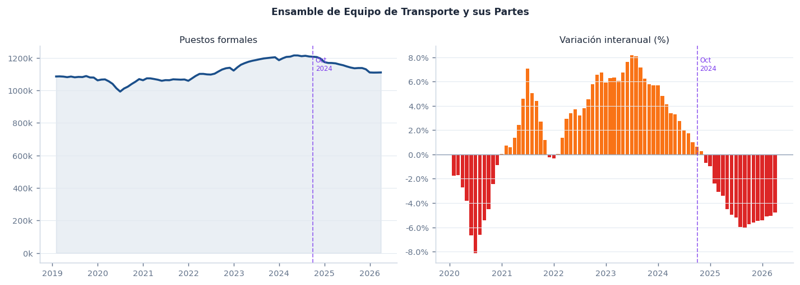
Subsector 38
Ensamble de Equipo de Transporte y sus Partes
1110.3k
-4.8%
Puestos — Mar 2026
Var. interanual
Fuente: IMSS Datos Abiertos • Elaboración propia • Marzo 2026

Slide 9
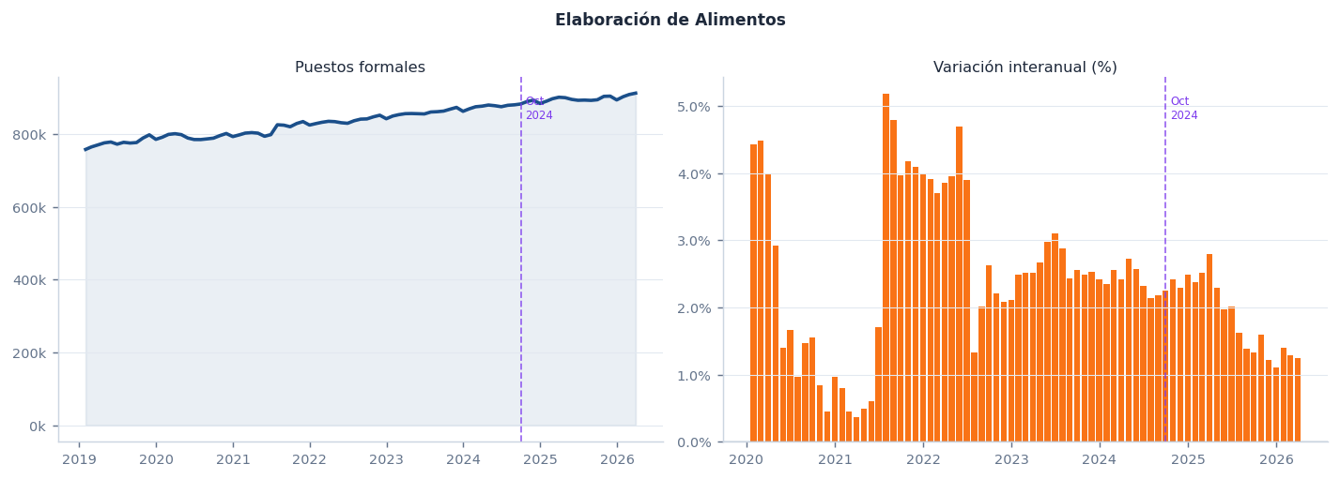
Subsector 20
Elaboración de Alimentos
912.1k
+1.2%
Puestos — Mar 2026
Var. interanual
Fuente: IMSS Datos Abiertos • Elaboración propia • Marzo 2026

Slide 10
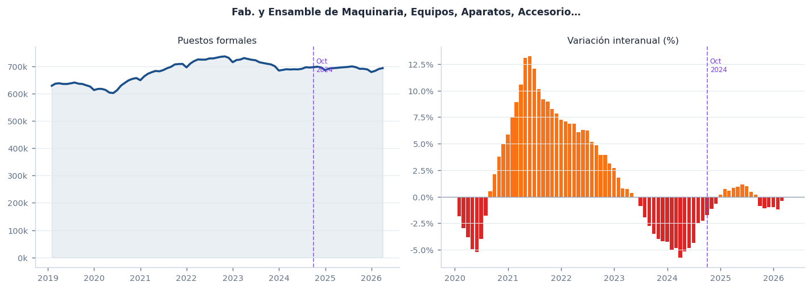
Subsector 37
Fab. y Ensamble de Maquinaria, Equipos, Aparatos,…
693.9k
-0.1%
Puestos — Mar 2026
Var. interanual
Fuente: IMSS Datos Abiertos • Elaboración propia • Marzo 2026

Slide 11
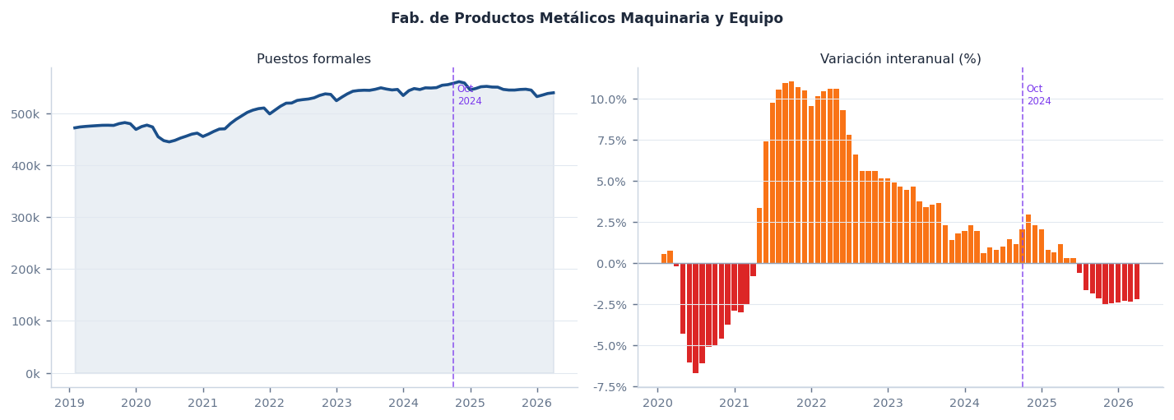
Subsector 35
Fab. de Productos Metálicos Maquinaria y Equipo
539.4k
-2.2%
Puestos — Mar 2026
Var. interanual
Fuente: IMSS Datos Abiertos • Elaboración propia • Marzo 2026

Slide 12
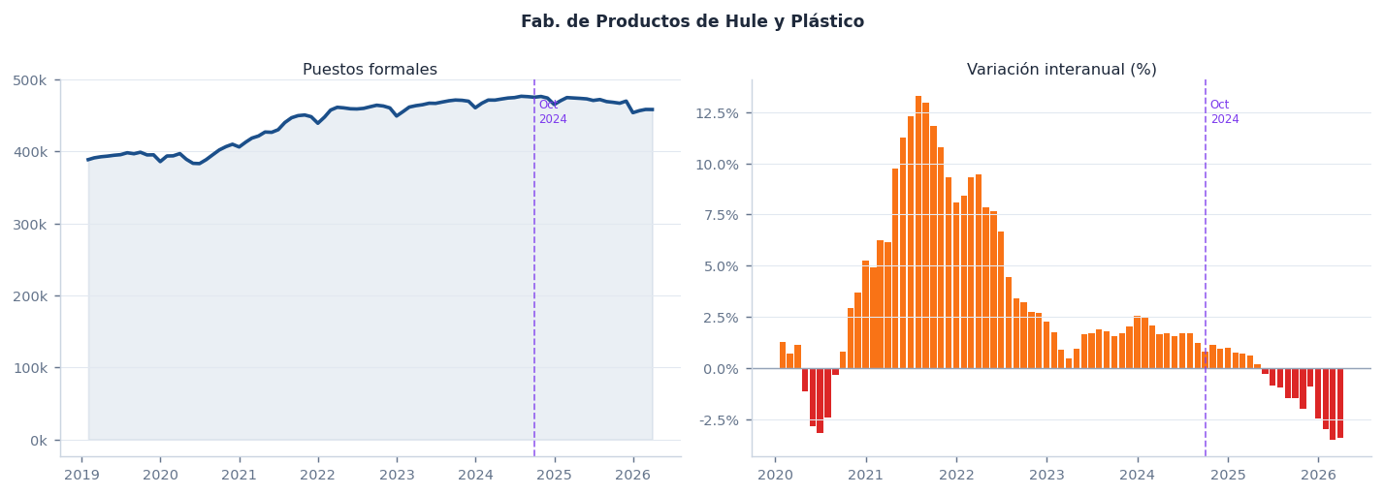
Subsector 32
Fab. de Productos de Hule y Plástico
458.4k
-3.4%
Puestos — Mar 2026
Var. interanual
Fuente: IMSS Datos Abiertos • Elaboración propia • Marzo 2026

Slide 13
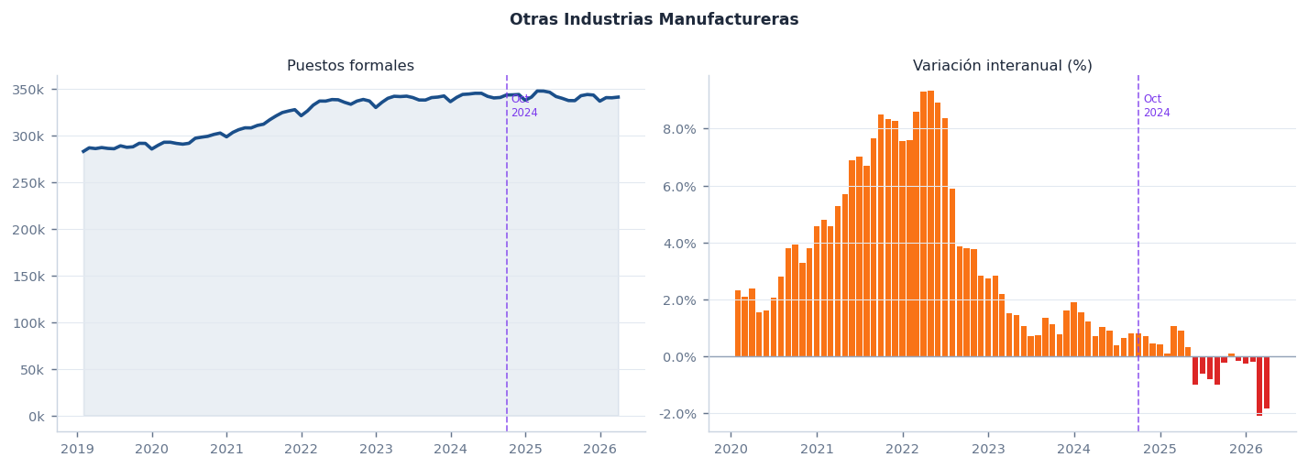
Subsector 39
Otras Industrias Manufactureras
341.0k
-1.9%
Puestos — Mar 2026
Var. interanual
Fuente: IMSS Datos Abiertos • Elaboración propia • Marzo 2026

Slide 14
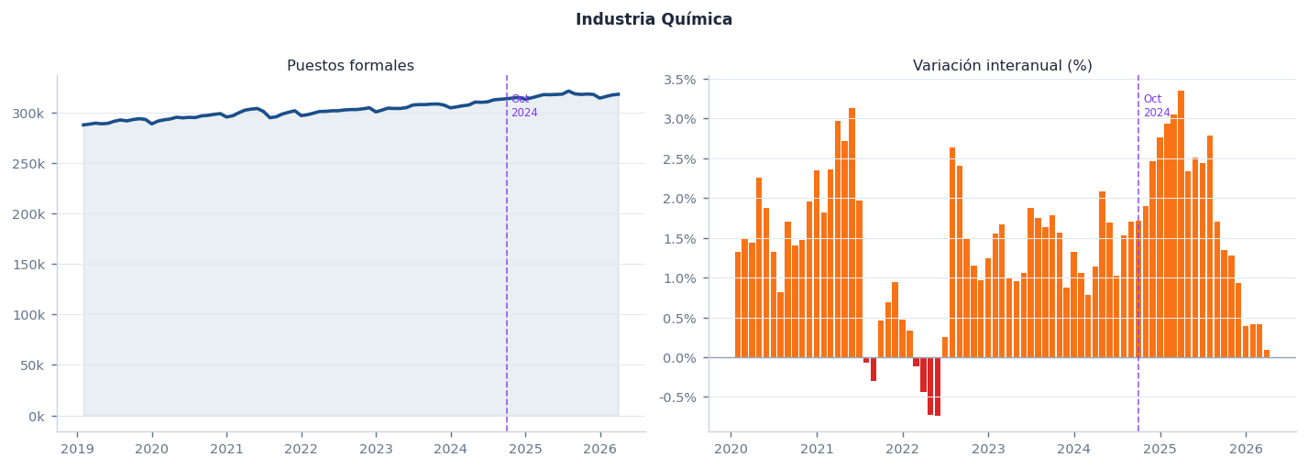
Subsector 30
Industria Química
317.7k
+0.1%
Puestos — Mar 2026
Var. interanual
Fuente: IMSS Datos Abiertos • Elaboración propia • Marzo 2026

Slide 15
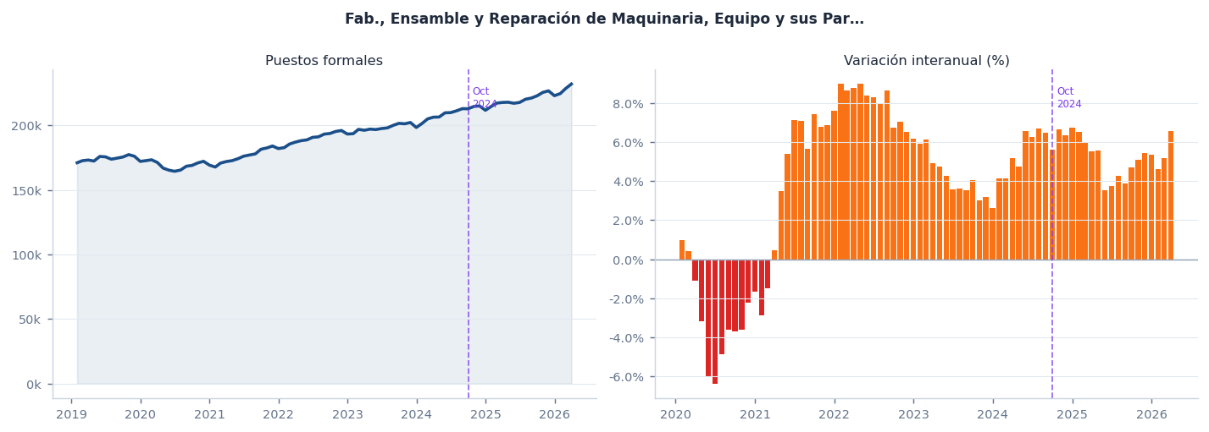
Subsector 36
Fab., Ensamble y Reparación de Maquinaria, Equipo…
232.0k
+6.6%
Puestos — Mar 2026
Var. interanual
Fuente: IMSS Datos Abiertos • Elaboración propia • Marzo 2026

Slide 16
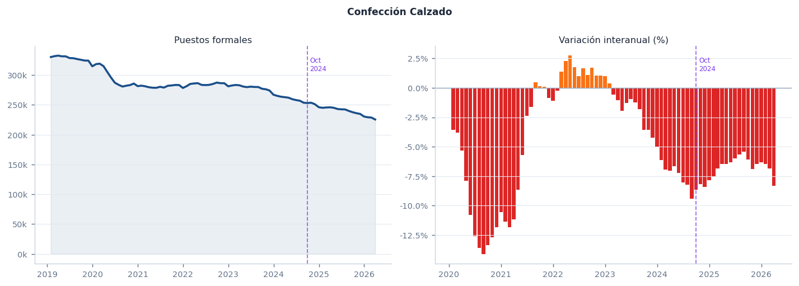
Subsector 24
Confección Calzado
225.5k
-8.3%
Puestos — Mar 2026
Var. interanual
Fuente: IMSS Datos Abiertos • Elaboración propia • Marzo 2026

Slide 17
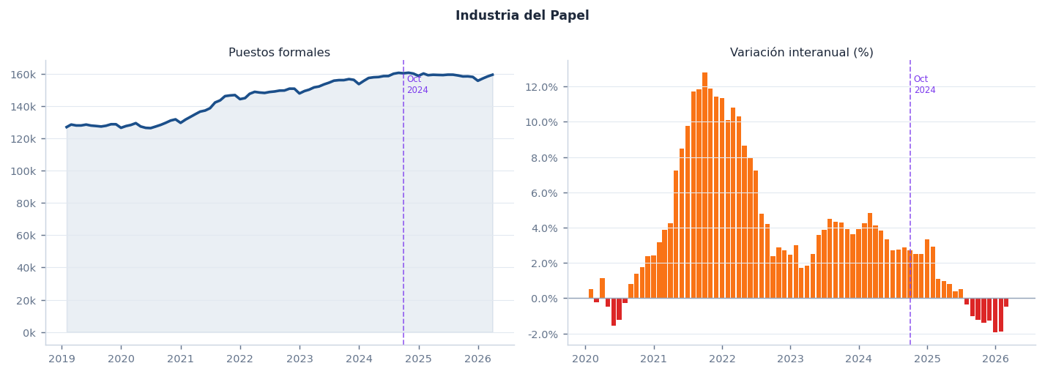
Subsector 28
Industria del Papel
159.5k
+0.0%
Puestos — Mar 2026
Var. interanual
Fuente: IMSS Datos Abiertos • Elaboración propia • Marzo 2026

Slide 18
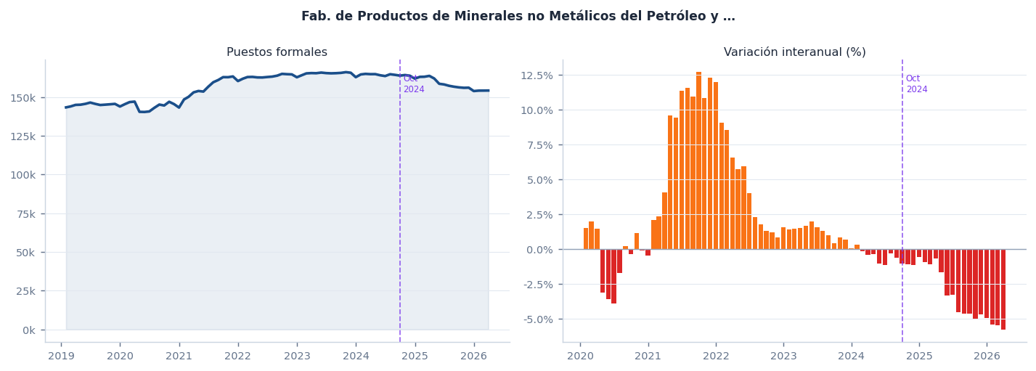
Subsector 33
Fab. de Productos de Minerales no Metálicos del P…
154.3k
-5.8%
Puestos — Mar 2026
Var. interanual
Fuente: IMSS Datos Abiertos • Elaboración propia • Marzo 2026

Slide 19
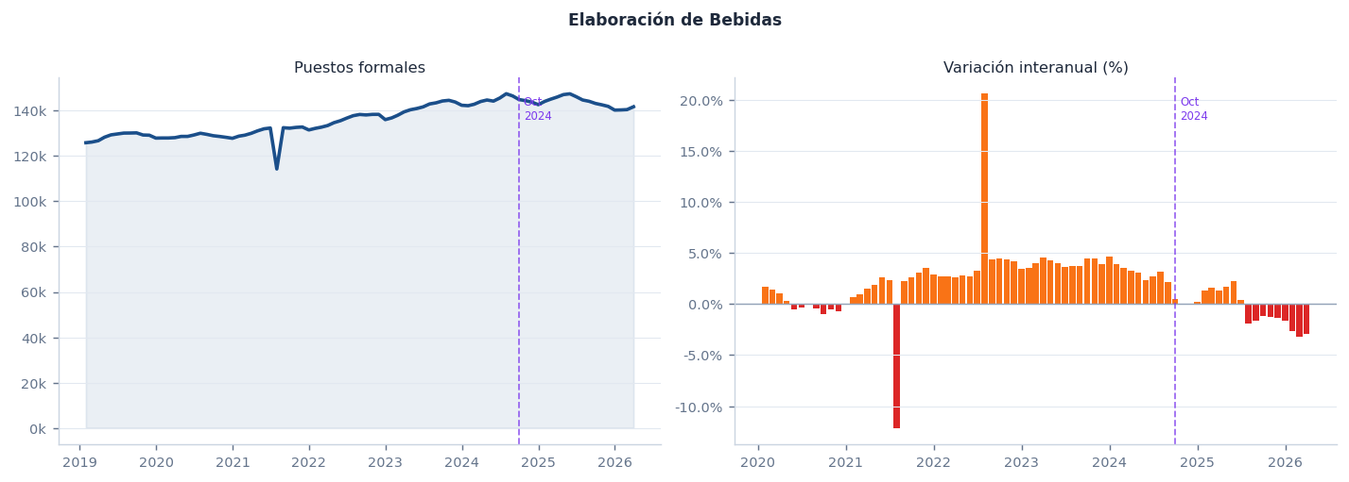
Subsector 21
Elaboración de Bebidas
141.7k
-2.9%
Puestos — Mar 2026
Var. interanual
Fuente: IMSS Datos Abiertos • Elaboración propia • Marzo 2026

Slide 20
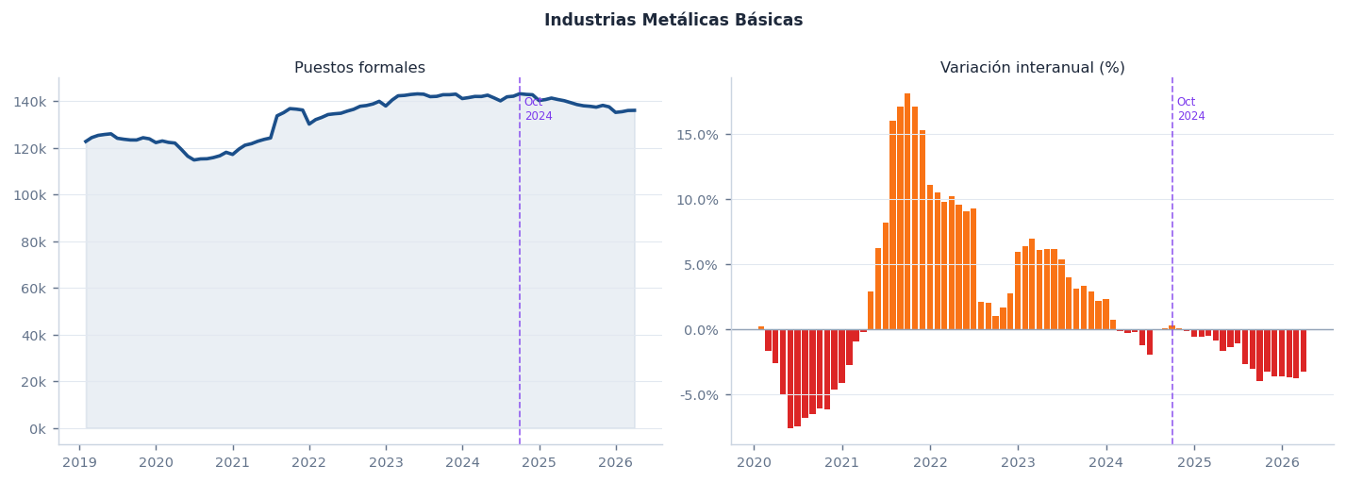
Subsector 34
Industrias Metálicas Básicas
136.0k
-3.3%
Puestos — Mar 2026
Var. interanual
Fuente: IMSS Datos Abiertos • Elaboración propia • Marzo 2026

Slide 21
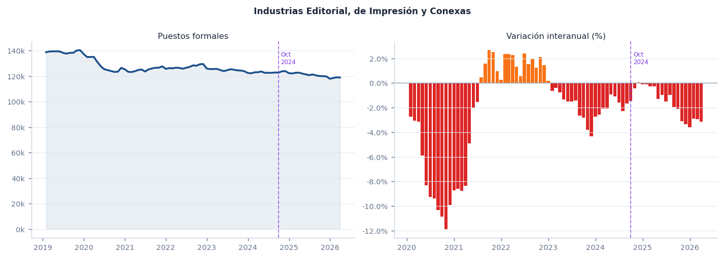
Subsector 29
Industrias Editorial, de Impresión y Conexas
118.8k
-3.1%
Puestos — Mar 2026
Var. interanual
Fuente: IMSS Datos Abiertos • Elaboración propia • Marzo 2026

Slide 22
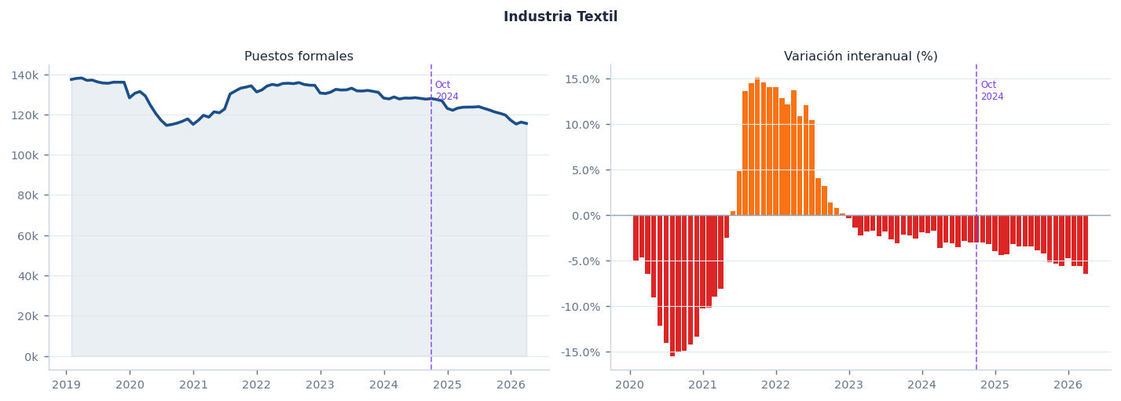
Subsector 23
Industria Textil
115.5k
-6.5%
Puestos — Mar 2026
Var. interanual
Fuente: IMSS Datos Abiertos • Elaboración propia • Marzo 2026

Slide 23
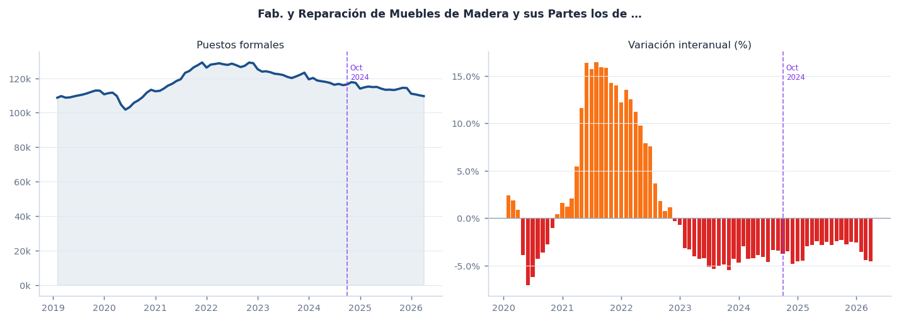
Subsector 27
Fab. y Reparación de Muebles de Madera y sus Part…
109.6k
-4.6%
Puestos — Mar 2026
Var. interanual
Fuente: IMSS Datos Abiertos • Elaboración propia • Marzo 2026

Slide 24
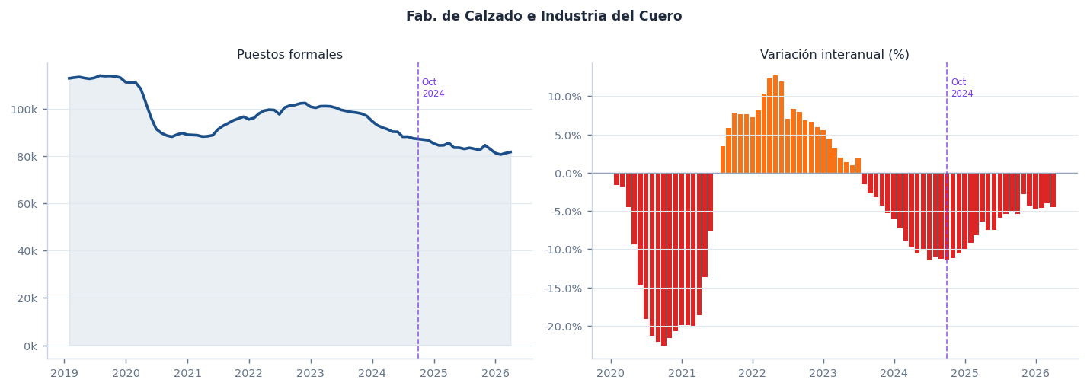
Subsector 25
Fab. de Calzado e Industria del Cuero
81.7k
-4.5%
Puestos — Mar 2026
Var. interanual
Fuente: IMSS Datos Abiertos • Elaboración propia • Marzo 2026

Slide 25
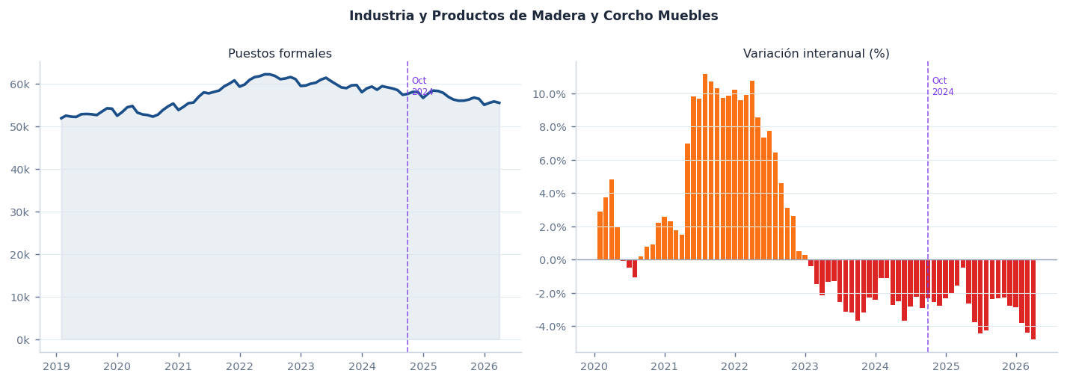
Subsector 26
Industria y Productos de Madera y Corcho Muebles
55.5k
-4.8%
Puestos — Mar 2026
Var. interanual
Fuente: IMSS Datos Abiertos • Elaboración propia • Marzo 2026

Slide 26
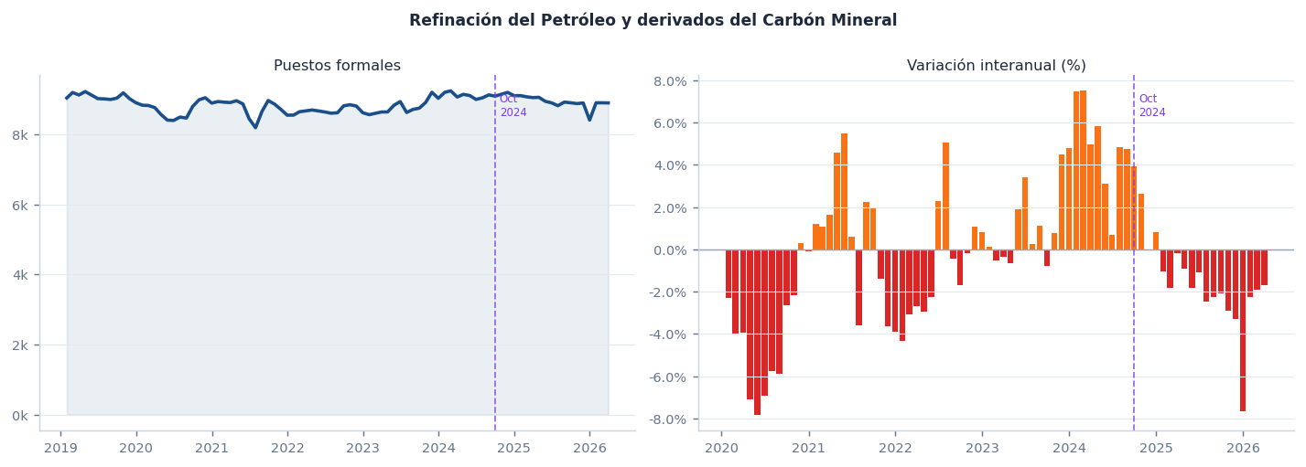
Subsector 31
Refinación del Petróleo y derivados del Carbón Mi…
8.9k
-1.7%
Puestos — Mar 2026
Var. interanual
Fuente: IMSS Datos Abiertos • Elaboración propia • Marzo 2026

Slide 27
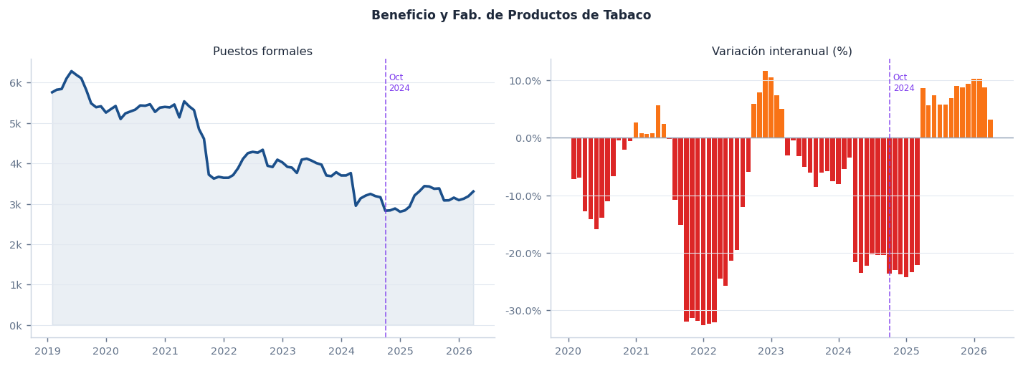
Subsector 22
Beneficio y Fab. de Productos de Tabaco
3.3k
+3.1%
Puestos — Mar 2026
Var. interanual
Fuente: IMSS Datos Abiertos • Elaboración propia • Marzo 2026

Slide 28
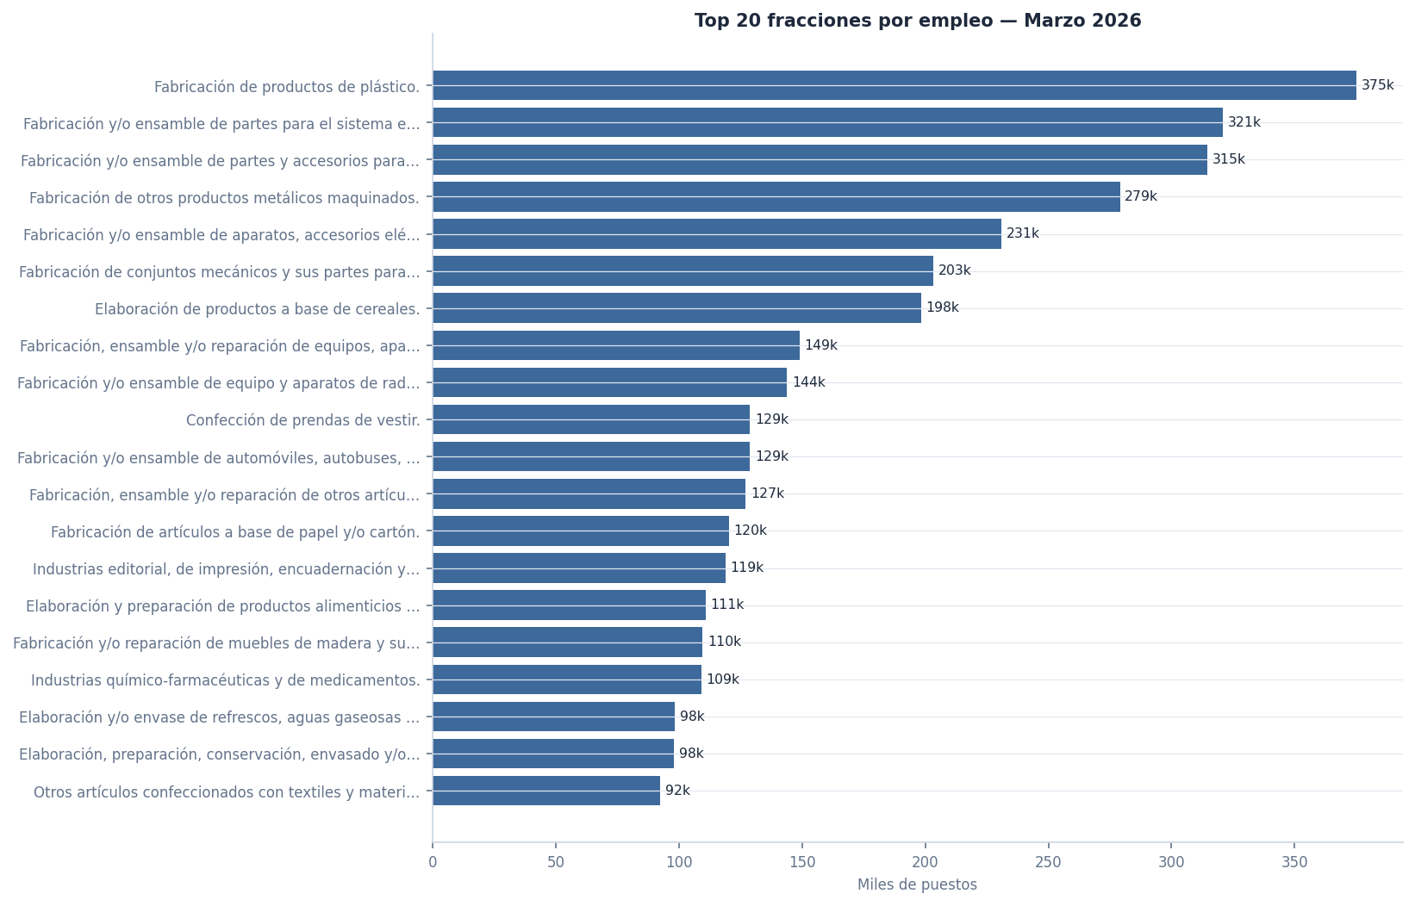
Plásticos, partes automotrices y electrónica lideran a 4 dígitos
Top 20 de 129 fracciones productivas — Marzo 2026
Fuente: IMSS Datos Abiertos • Elaboración propia • Marzo 2026

Slide 29
Hallazgos clave
01
El sector pierde 128k puestos en un año (-2.1%), con 17 de 20 subsectores en contracción.
02
Equipo de Transporte concentra 1.1M puestos (19% del sector) pero cae -4.8% anual.
03
Solo Maquinaria no eléctrica (+6.6%), Tabaco (+3.1%) y Alimentos (+1.2%) crecen.
04
Confección (-10.4%) y Textil (-6.5%) registran las caídas más severas entre subsectores.
05
A 4 dígitos, Fabricación de plásticos (375k) y partes eléctricas automotrices (321k) son las fracciones más grandes.
IMSS Datos Abiertos • Elaboración propia • Abril 2026

